Slide 1
Реабилитация в наркологии
Профессор А.М.Карпов – зав. кафедрой психотерапии и наркологии КГМА

Slide 2
Определение
Реабилитация в наркологии – это процесс и результат восстановления человека, прекратившего саморазрушение.
Если лечение можно определить как этап восстановления нарушений преимущественно на уровне тела, то на этапе реабилитации работа идет на уровне души и Духа

Slide 3
Цель реабилитации
– восстановление (или формирование, если нечего восстанавливать) нормативного психологического и социального статуса больного на основе раскрытия и развития его биологического, интеллектуального, нравственного, эмоционального и творческого потенциала.

Slide 4
Программа реабилитации.
Для достижения успеха реабилитации нужно решить как минимум,
9 самостоятельных, но взаимосвязанных задач.
Их совокупность обеспечивает последовательность и конструктивность реабилитации

Slide 5
Задачи реабилитации
1.У пациентов, принимаемых на реабилитацию, необходимо сформировать осознанную и стойкую мотивацию (установку) на окончательный отказ от ПАВ на всю жизнь.
2.У поступающих в РЦ нужно создать мотивацию на включение в лечебно реабилитационный процесс
3. Необходимо добиться дезактуализации влечения к наркотику, чтобы максимально снизить риск рецидива болезни.

Slide 6
Задачи реабилитации
4.Следует скорригировать и устранить расстройства поведения, эмоций, мышления, интеллекта, памяти, сна и другие, которые сформировались у пациентов во время болезни.
5.Необходимо восстановить соматическое здоровье реабилитируемых, а также замотивировать их на усвоение навыков здорового образа жизни.
6.Нужно провести коррекцию личности пациента.

Slide 7
Задачи реабилитации
7. Нужно научить пациента методикам саморегуляции и самовоспитания.
8. Необходимо восстановление связей пациентов с семьей, родными, друзьями и обществом
9. Нужно добиться самообеспечения пациента

Slide 8
Принципы построения и проведения лечебно-реабилитационного процесса
1 Принцип добровольности участия в ЛРП и оформления контракта с пациентом
2. Принцип доступности и открытости реабилитационных учреждений
3. Принцип доверительности и партнерства
4. Единство социально-психологических и медико-биологических методов

Slide 9
Принципы построения и проведения лечебно-реабилитационного процесса
5. Принцип многообразия и индивидуализации форм реабилитационной работы.
6. Принцип этапности
1.Адаптационный этап, длящийся около 1 месяца
2.Интеграционный этап, длящийся 3 месяца.
3.Стабилизационный этап, длящийся до 2 месяцев.

Slide 10
Условия, определяющие поведение пациентов и взаимодействие с персоналом в ходе ЛРП
Условия приема в реабилитационный центр на программу
1.Отказ пациента от употребления всех психоактивных веществ, вызывающих опьянение и патологическое влечение.
2.Личная ответственность пациента за успех реабилитации
3.Опора на позитивные, личностно значимые для пациента социальные ценности

Slide 11
Условия, определяющие поведение пациентов и взаимодействие с персоналом в ходе ЛРП
4.Обеспечение правовой и организационной регламентации
5.Создание в РЦ единой бригады (команды) специалистов
6.Активная роль бывших пациентов

Slide 12
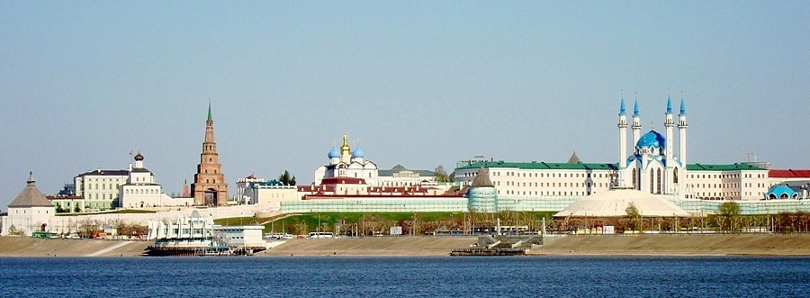
СИСТЕМА
РЕАБИЛИТАЦИИ И РЕСОЦИАЛИЗАЦИИ НАРКОПОТРЕБИТЕЛЕЙ
В РЕСПУБЛИКЕ ТАТАРСТАН

Slide 13
В Республике Татарстан, одной из первых в стране, сформирована многоэтапная комплексная система оказания помощи потребителям наркотиков, создана необходимая инфраструктура, подготовлены специалисты, разработана методология работы.
Система предусматривает проведение последовательных мероприятий, направленных на выявление наркопотребителей и вовлечение их в программы лечения, реабилитации и ресоциализации.
Участниками деятельности в данной сфере являются государственные, муниципальные, некоммерческие организации, религиозные конфессии, терапевтические сообщества.

Slide 14
В системе оказания помощи наркопотребителям выделяется три основных этапа
Первый этап – доврачебная помощь (выявление наркозависимых и первичная мотивация на лечение). Он осуществляется на базе низкопороговых центров общественными организациями «Профилактика и инициатива» (г.Казань), «Фонд Тимура Исламова» (г.Набережные Челны), «Новый век» (г.Казань), «Вместе» (г.Нижнекамск). Эта работа проводится в партнерстве с Министерством здравоохранения РТ, Министерством труда, занятости и социальной защиты РТ, УФСКН России по РТ, МВД по РТ, муниципальными органами и учреждениями.

Slide 15
Мероприятия данного этапа можно разделить на три составляющие:
а) аутрич-работа - это выходы консультантов из числа лиц, прекративших употребление наркотиков, в возможные места дислокации наркопотребителей (подъезды, квартиры, улицы, трассы) для выявления и привлечения клиентов в низкопороговый центр. Аутрич-работники «приводят» в центр около 50 % клиентов.
Дополнительный приток клиентов обеспечивается за счет индивидуальной работы сотрудников общественных организаций с наркопотребителями, задержанными правоохранительными органами. Во время пребывания в приемнике – распределителе им предоставляется информация о низкопороговых центрах. В последующем в них обращаются около 25% наркопотребителей;

Slide 16
б) низкопороговые программы – это предоставление наркопотребителям набора услуг по принципу «одного окна» на базе низкопороговых центров. В них создается безопасная и психологически комфортная среда для клиентов. Для получения услуг не требуется оплаты и наличия документов. Виды оказываемых услуг:
информационные (раздача брошюр, буклетов и т.п.);
медицинские (экспресс-тестирование на ВИЧ - инфекцию, гепатиты и т.д.);
психологические (индивидуальное консультирование, поддержка близкого окружения);
социально-бытовые (помощь в восстановлении документов, предоставление средств личной гигиены, одежды).

Slide 17
Каждый низкопороговый центр в течение года обслуживает около 500 человек, которые осуществляют от 3 до 5 тыс. обращений, 50% клиентов проходят тестирование на ВИЧ и другие инфекции, 25% - обращаются в медицинские учреждения для лечения наркомании и ВИЧ-инфекции;
в) программы социального сопровождения - это комплекс мероприятий с наркопотребителями, которые готовы приступить к последовательному решению имеющихся проблем. Сотрудник центра координирует обращения клиента в различные медико-социальные службы, выстраивает оптимальную очередность получения услуг.

Slide 18
Второй этап – лечение и медико-социальная реабилитация наркозависимых реализуются в государственных наркологических учреждениях Министерства здравоохранения Республики Татарстана. Помощь оказывается в 5-х наркологических (гг. Казань, Набережные Челны, Нижнекамск, Бугульма, Альметьевск) и психоневрологическом (г. Зеленодольск) диспансерах (общий коечный фонд наркологической службы составляет 653 коек)

Slide 19
Также в 35 наркологических кабинетах для взрослого населения и 38 кабинетах для детей центральных районных больниц.
Для обеспечения доступности и своевременности оказания наркологической помощи населению наркологические диспансеры выполняют функции межрайонных центров.

Slide 20
В структуре наркологических диспансеров функционируют 8 стационарных (реабилитационных) центров: «Возвращение», «Преодоление», «Большие Ключи» на 117 реабилитационных коек) и 4 амбулаторных реабилитационных подразделения.

Slide 21
Мероприятия данного этапа включают:
а) детокс - купирование психотических и абстинентных расстройств (длительность до 7 дней). В это же время начинается мотивационная работа, нацеленная на продолжение лечения и реабилитацию (длительность программы ранней мотивации от 10 до 30 дней);

Slide 22
б) программы медико-социальной реабилитации, которые различаются по содержанию и срокам пребывания в них больных (краткосрочные - до 35 дней, среднесрочные – от 3 до 6 месяцев, долгосрочные - свыше 6 месяцев).
в) программы для созависимых предусматривают проведение консультаций, семейных сессий, тренингов для родственников алко – и наркозависимых.

Slide 23
Лечебно-реабилитационными программами в 2013 году было охвачено 929 больных наркоманией (в 2012 году – 904 человека).
С 2008 года оказание лечебно-реабилитационных услуг гражданам на территории РТ финансируется в рамках реализации Программы государственных гарантий оказания гражданам РФ бесплатной медицинской помощи через систему обязательного медицинского страхования в РТ.

Slide 24
Кроме того, оказанием услуг по медицинской реабилитации наркопотребителям на территории Республики Татарстан занимаются негосударственные реабилитационные центры.
В среднем в каждом центре 20 койко-мест. Центр «ЭРА», «Ибис» прошли сертификацию НИЦ ФСКН России.

Slide 25
СИСТЕМА ОКАЗАНИЯ ПОМОЩИ НАРКОЗАВИСИМЫМ
Этапы
Исполнители
Партнеры
Министерство здравоохранения РТ
Республиканский наркологический
диспансер
Министерство труда, занятости и
социальной защиты РТ
МВД по РТ
УФСКН РФ по РТ
Общественные организации «Профилактика и инициатива»
«Новый век»
«Фонд Тимура Исламова»
«Вместе»
Доврачебная помощь
Министерство здравоохранения РТ
Республиканский наркологический диспансер
Лечение и реабилитация
Религиозные конфессии
Министерство здравоохранения РТ
Общественные организации
Социально-реабилитационный центр «Роза ветров»
Министерство труда, занятости и социальной защиты РТ
Сообщество «Анонимные наркоманы»
Ресоциализация и трудовая адаптация

Slide 26
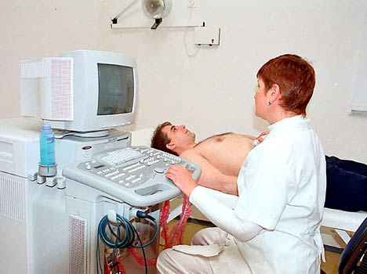
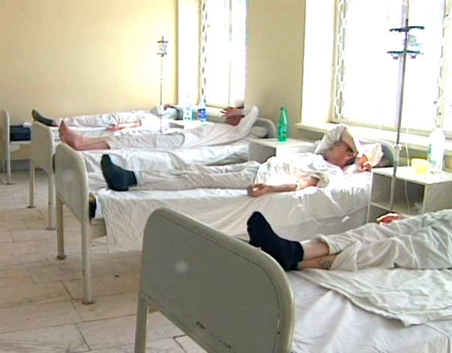
ЛЕЧЕНИЕ В ГОСУДАРСТВЕННЫХ
НАРКОЛОГИЧЕСКИХ УЧРЕЖДЕНИЯХ
РЕСПУБЛИКАНСКИЙ НАРКОЛОГИЧЕСКИЙ ДИСПАНСЕР
Министерства здравоохранения РТ
г.Казань, ул. Сеченова, д. 6
Главный врач: Ахметзянов Ильгиз Ильдарович
Помощь оказывается в 5-ти наркологических (г.г. Казань, Набережные Челны, Нижнекамск, Бугульма, Альметьевск) и психоневрологическом (г. Зеленодольск) диспансерах.
Общий коечный фонд наркологической службы составляет 653 коек, а также в 35 наркологических кабинетах для взрослого населения и 38 кабинетах для детей центральных районных больниц.

Slide 27
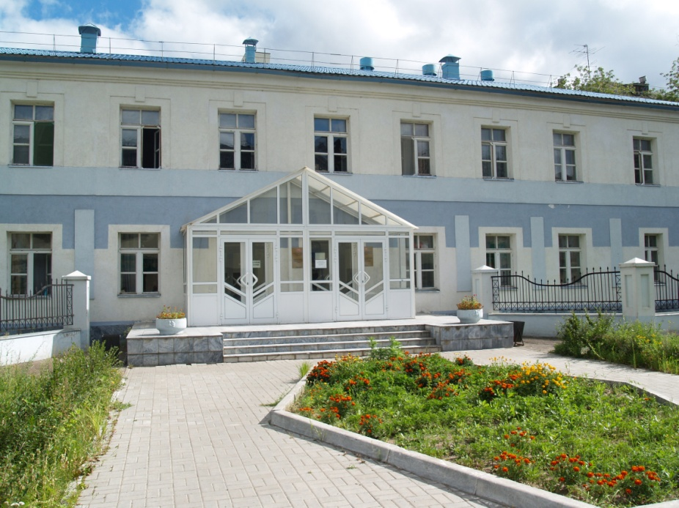
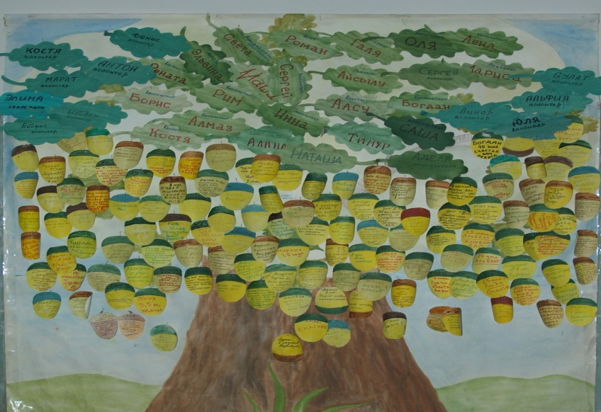
МЕДИЦИНСКАЯ РЕАБИЛИТАЦИЯ В ГОСУДАРСТВЕННЫХ НАРКОЛОГИЧЕСКИХ УЧРЕЖДЕНИЯХ
В структуре наркологических диспансеров функционируют:
8 стационарных (на 117 реабилитационных коек)
4 амбулаторных реабилитационных подразделения.
Сроки пребывания в них больных:
- краткосрочные (до 35 дней),
- среднесрочные (от 3 до 6 месяцев),
- долгосрочные (свыше 6 месяцев).
Реабилитационные центры, «Преодоление», «Большие Ключи» (г.Казань), «Возвращение» (г.Набережные Челны)
Лечебно-реабилитационными программами в 2013 году было охвачено 929 больных наркоманией (в 2012 году – 904 человека).

Slide 28
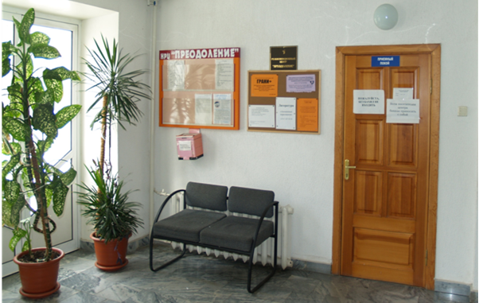
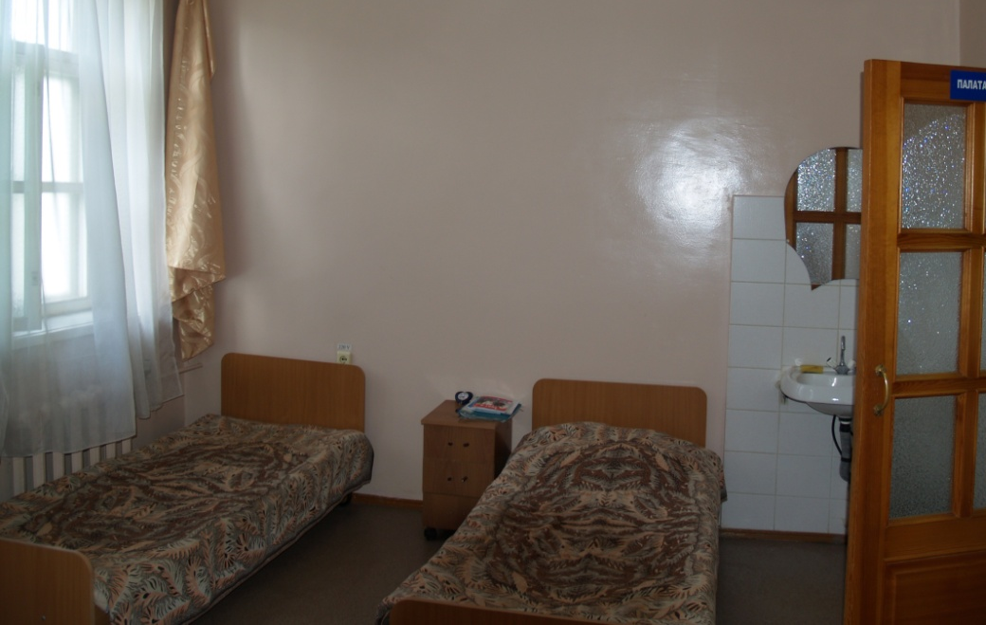
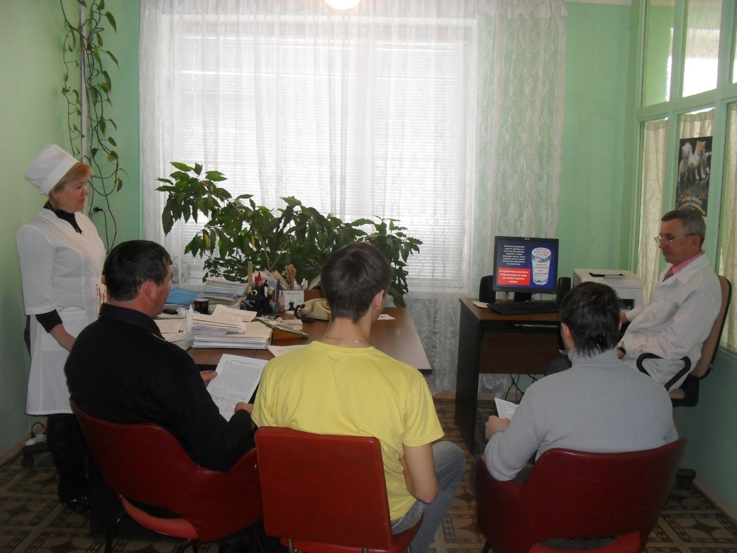
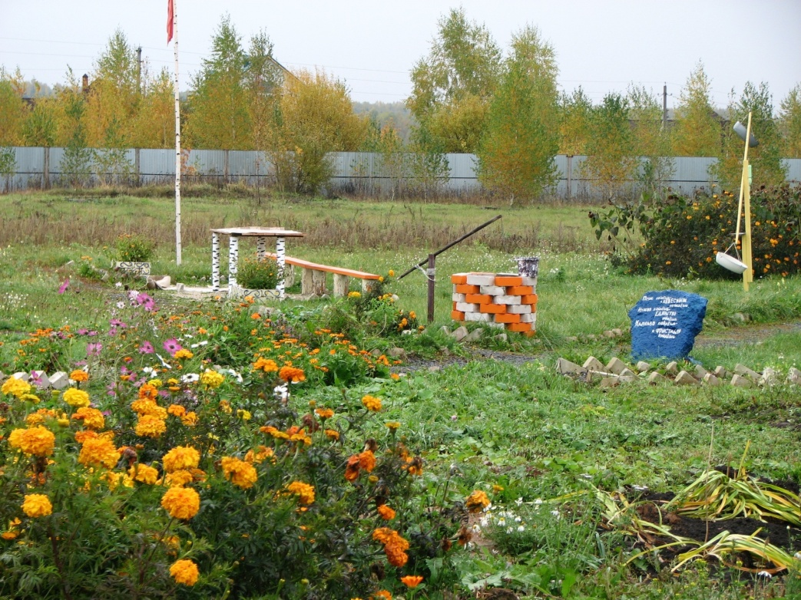
РЕАБИЛИТАЦИОННЫЙ ЦЕНТР «ПРЕОДОЛЕНИЕ»
РЕАБИЛИТАЦИОННЫЙ ЦЕНТР «БОЛЬШИЕ КЛЮЧИ»

Slide 29
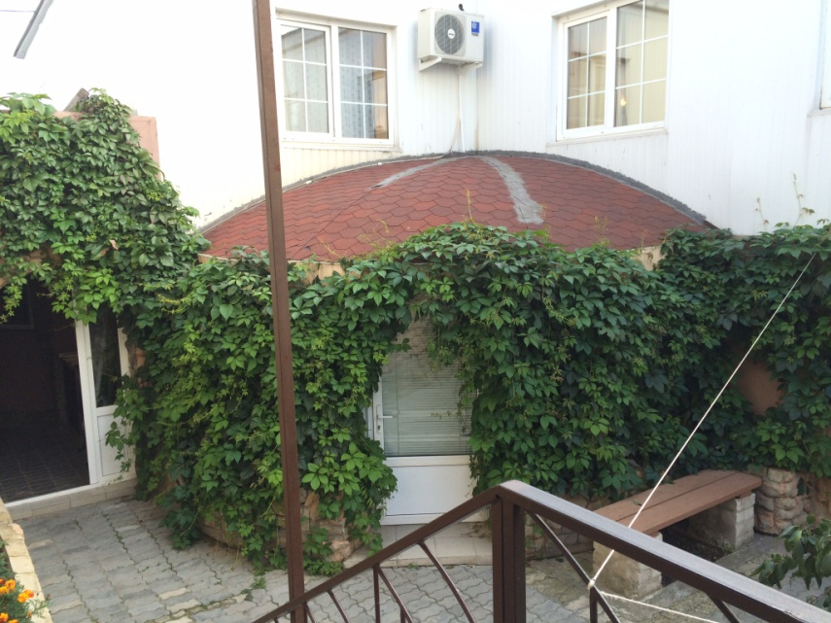
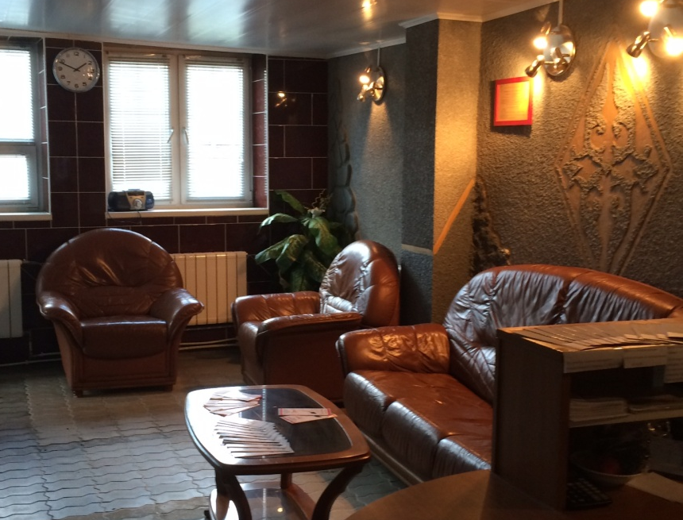
ПОМОЩЬ НАРКОПОТРЕБИТЕЛЯМ В НЕГОСУДАРСТВЕННЫХ РЕАБИЛИТАЦИОННЫХ ЦЕНТРАХ
ООО «Центр медико-социальной реабилитации «ЭРА»
г.Казань, ул. Заботина, д.13
Руководитель: Мубаракшин Эдуард Нурвагизович
В составе Центра работают 2 подразделения:
детоксикации (имеется лицензия МЗ РТ на оказание мед. услуг);
реабилитационно-мотивационное. (реабилитацию в среднем проходят
до 20 граждан).
Срок реабилитации: 2 месяца.
Ежемесячная стоимость реабилитации –
от 30 до 90 тысяч рублей
Реабилитационный центр получил сертификат НИЦ ФСКН России

Slide 30
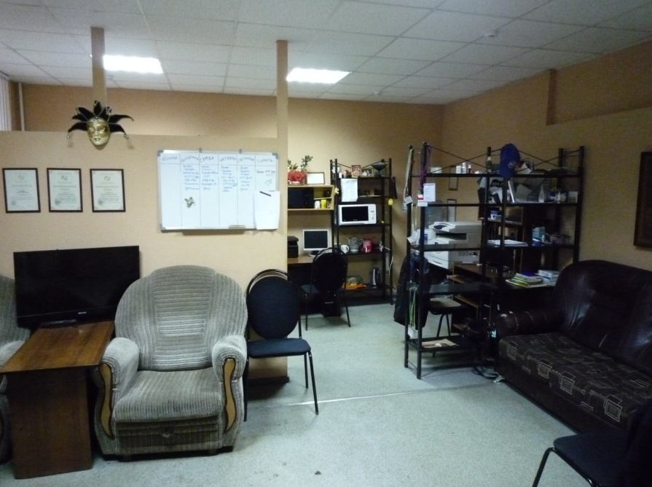
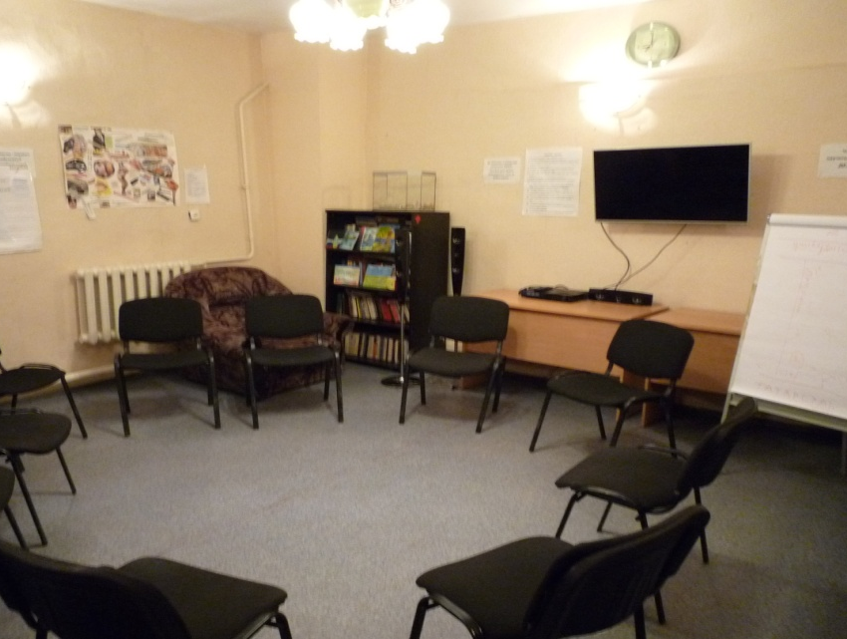
СОЦИАЛЬНАЯ РЕАБИЛИТАЦИЯ И
РЕСОЦИАЛИЗАЦИЯ НАРКОПОТРЕБИТЕЛЕЙ
Социально-реабилитационный центр
«Роза ветров»
г.Казань, ул. Ст.Халтурина, д.16
Руководитель: Дмитриев Александр Николаевич
На базе центра работает
Казанская общественная организация родственников наркозависимых «Вера»
Руководитель: Дмитриева Татьяна Георгиевна
За 11 лет работы помощь получили более 7500 человек;
по вопросам, связанным с проблемой ВИЧ, - более 2000 человек;
для прохождения социальной реабилитации обратились более 1800 человек.
Из тех, кто полностью прошел программу, 60% находятся в стойкой ремиссии.

